Slide 1






Lịch sử và địa lý

Slide 2




– Nhận thức khoa học Lịch sử và Địa lí: trình bày được công cuộc bảo vệ chủ quyền, các quyền và lợi ích hợp pháp của Việt Nam ở Biển Đông trong lịch sử, có sử dụng một số tư liệu, tranh ảnh, câu chuyện liên quan (đội Hoàng Sa, lễ Khao lề thế lính Hoàng Sa,...).
– Tìm hiểu lịch sử và địa lí: xác định được vị trí địa lí của vùng biển, một số đảo, quần đảo lớn của Việt Nam trên bản đồ hoặc lược đồ.
– Vận dụng kiến thức, kĩ năng đã học: sưu tầm, đọc và kể lại được một số câu chuyện, bài thơ về biển, đảo Việt Nam.

Slide 3



Slide 4


Slide 5
Câu 1) Việt Nam có bao nhiêu tỉnh, thành phố giáp biển?
Nước ta có 28 tỉnh, thành phố giáp biển.
Câu 2) Bờ biển Việt Nam dài bao nhiêu km?
Bờ biển Việt Nam dài khoảng 3 260 km.
Câu 3) Bãi biển dài nhất Việt Nam?
Trà Cổ là bãi biển dài nhất Việt Nam, với chiều dài hơn 17 km2. Biển Trà Cổ thuộc thành phố Móng Cái, tỉnh Quảng Ninh.

Slide 6
Câu 4) Đảo lớn nhất Việt Nam?
Đảo Phú Quốc thuộc tỉnh Kiên Giang, có diện tích 589,23 km2, là đảo lớn nhất Việt Nam. Phú Quốc là địa điểm du lịch thu hút du khách trong nước và quốc tế với những bãi biển đẹp, rạn san hô độc đáo đầy màu sắc, các món ăn đặc sản,…
Câu 5) Đảo có mật độ dân số cao nhất Việt Nam?
Lý Sơn là huyện đảo thuộc tỉnh Quảng Ngãi, có diện tích khoảng 10,4 km2, dân số khoảng 19 nghìn người, mật độ dân số 1 827 người/km2 (năm 2022), cao gấp nhiều lần các huyện khác trong tỉnh Quảng Ngãi và cao nhất trong 12 huyện đảo của Việt Nam.

Slide 7
Câu 6) Đường biên giới trên biển của Việt Nam được xác định như thế nào?
Biên giới quốc gia trên biển được hoạch định và đánh dấu bằng các toạ độ trên hải đồ là ranh giới phía ngoài lãnh hải của đất liền, lãnh hải của đảo, lãnh hải của quần đảo của Việt Nam được xác định theo Công ước của Liên hợp quốc về Luật biển năm 1982 và các điều ước quốc tế giữa Cộng hoà xã hội chủ nghĩa Việt Nam và các quốc gia hữu quan.

Slide 8
Các đường ranh giới phía ngoài vùng tiếp giáp lãnh hải, vùng đặc quyền về kinh tế và thềm lục địa xác định quyền chủ quyền, quyền tài phán của Cộng hoà xã hội chủ nghĩa Việt Nam theo Công ước của Liên hợp quốc về Luật biển năm 1982 và các điều ước quốc tế giữa Cộng hoà xã hội chủ nghĩa Việt Nam và các quốc gia hữu quan.
(Nguồn: Luật Biên giới quốc gia, năm 2003)

Slide 9


Slide 10


Slide 11




Slide 12
Đọc thông tin và quan sát các hình 2, 3, 4, em hãy trình bày một số nét chính về công cuộc bảo vệ chủ quyền, các quyền và lợi ích hợp pháp của Việt Nam ở Biển Đông.
Biển, đảo Việt Nam là một bộ phận quan trọng của lãnh thổ Việt Nam. Qua nhiều thế kỉ, ông cha ta không ngừng khẳng định và đấu tranh nhằm bảo vệ chủ quyền, các quyền và lợi ích hợp pháp của Việt Nam ở Biển Đông.
Từ thế kỉ XVII, nhà nước Việt Nam thực hiện nhiều hoạt động xác lập chủ quyền, quản lí và khai thác tài nguyên ở quần đảo Hoàng Sa và quần đảo Trường Sa. Năm 1838, vua Minh Mạng cho vẽ Đại Nam nhất thống toàn đồ thể hiện rõ quần đảo Hoàng Sa và quần đảo Trường Sa là của Việt Nam. Thời Pháp thuộc, bia chủ quyền được Pháp dựng ở quần đảo Hoàng Sa.

Slide 13
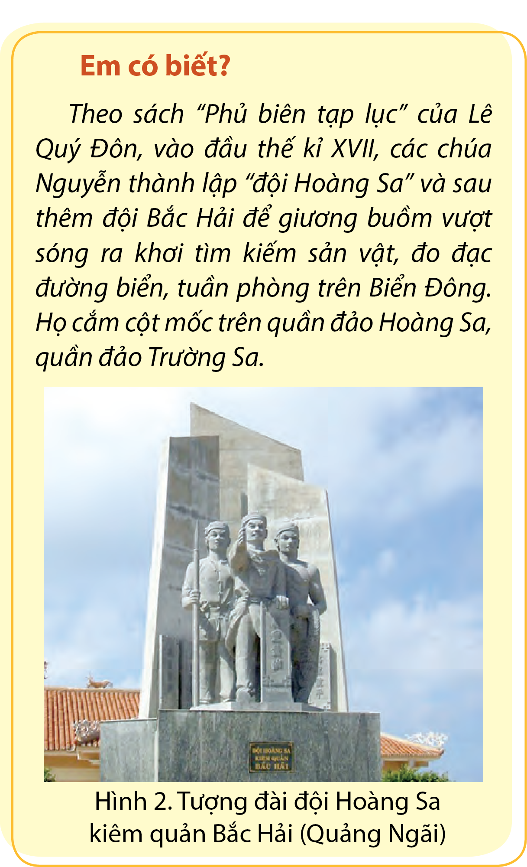
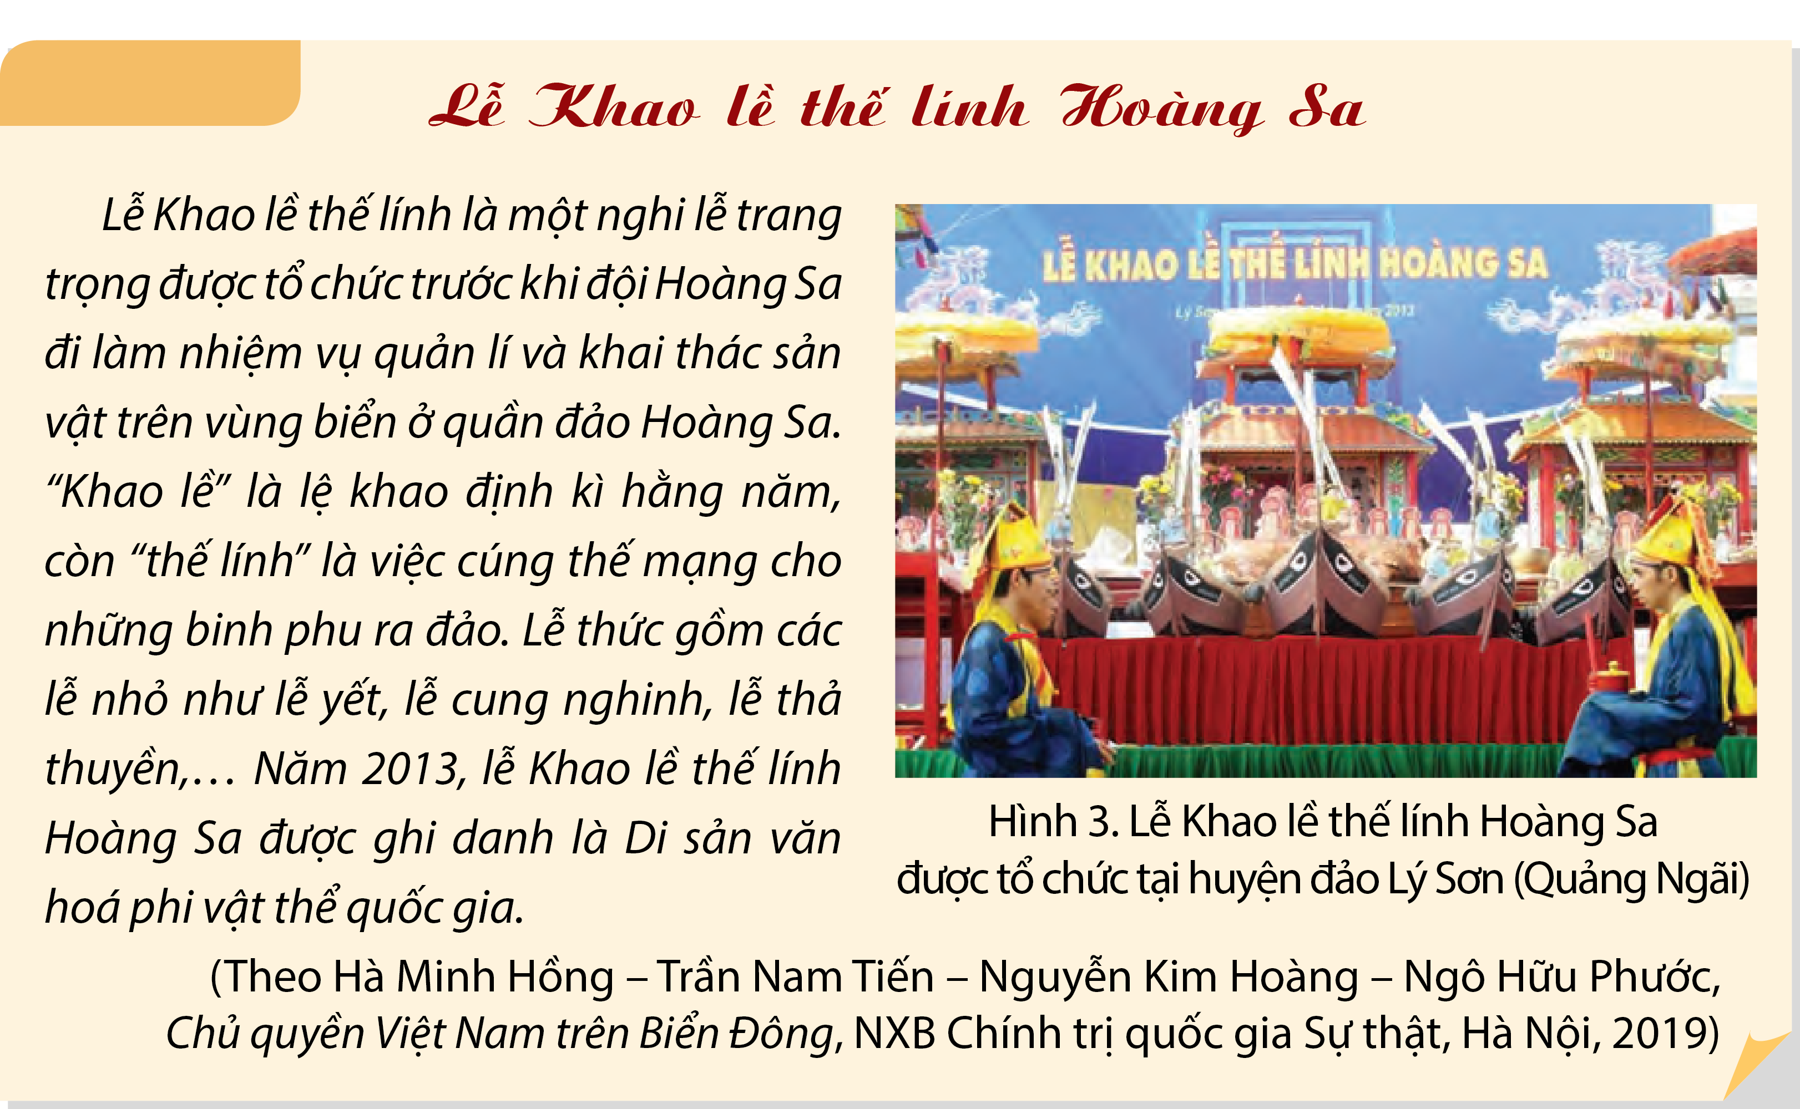

Slide 14
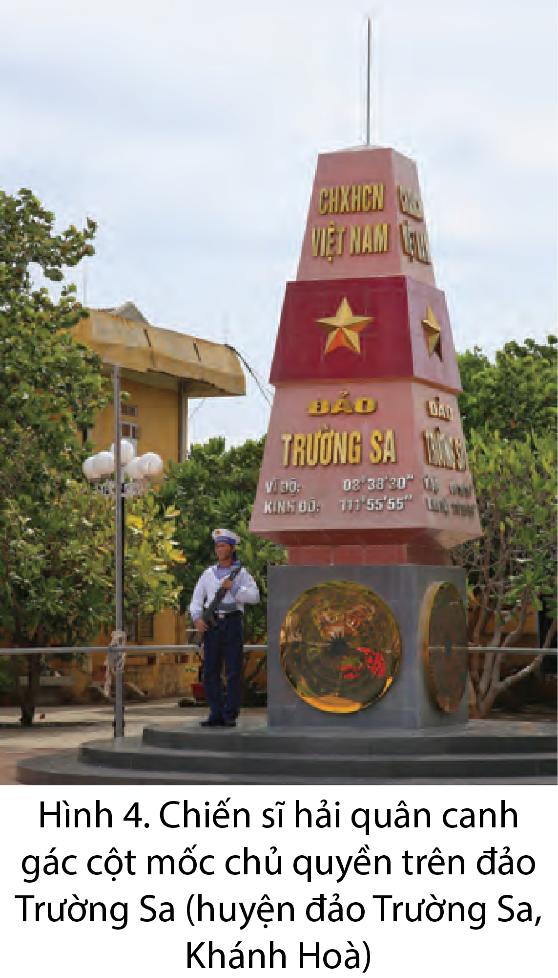
Năm 1982, Việt Nam thành lập huyện đảo Hoàng Sa (thuộc thành phố Đà Nẵng) và huyện đảo Trường Sa (thuộc tỉnh Khánh Hoà), tham gia Công ước Liên hợp quốc về Luật Biển năm 1982. Năm 2002, Việt Nam kí Tuyên bố về ứng xử của các bên ở Biển Đông.
Việc bảo vệ chủ quyền, các quyền và lợi ích hợp pháp của Việt Nam ở Biển Đông có ý nghĩa to lớn đối với phát triển kinh tế – xã hội, giữ vững an ninh quốc phòng.

Slide 15
THẢO LUẬN NHÓM
Trình bày một số nét chính về công cuộc bảo vệ chủ quyền, các quyền và lợi ích hợp pháp của Việt Nam ở Biển Đông.

Slide 16
THẢO LUẬN NHÓM
Đọc thông tin trong SGK, sau đó tóm tắt bằng sơ đồ thời gian.

Slide 17
Đóng vai là chuyên gia lịch sử để trình bày trước lớp.
Notes:
HS đóng vai hướng dẫn viên du lịch, giới thiệu khái quát về biển, đảo Việt Nam trong thời gian quy định.

Slide 18

Tiêu chí
Tiêu chí | Điểm tối đa | Điểm đạt được
 |  | Nhóm 1 | Nhóm 2 | Nhóm …
1. Thông tin các mốc thời gian đầy đủ, chính xác | 4
2. Có hình vẽ, sơ đồ thời gian khoa học | 2
3. Diễn đạt lưu loát, không phụ thuộc tài liệu | 1
4. Phong cách trình bày thu hút | 1
5. Đúng thời gian quy định | 1
6. Làm việc trách nhiệm, chủ động | 1
Notes:
HS đóng vai hướng dẫn viên du lịch, giới thiệu khái quát về biển, đảo Việt Nam trong thời gian quy định.

Slide 19




Slide 20
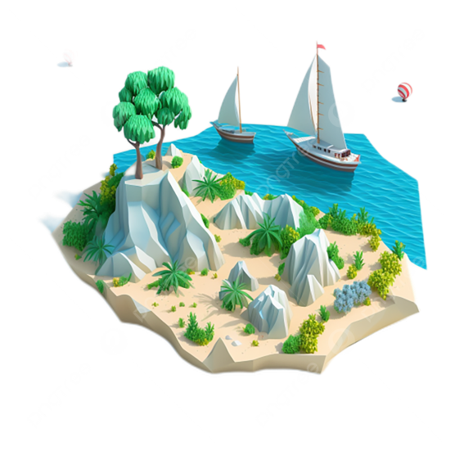
Bộ phận quan trọng của lãnh thổ Việt Nam
Thế kỉ XVII: xác lập chủ quyền, quản lí và khai thác tài nguyênở Hoàng Sa và Trường Sa
Năm 1838: vẽ Đại Nam nhất thống toàn đồ: quần đảo Hoàng Sa và quần đảo Trường Sa là của Việt Nam.
Năm 1982, Việt Nam thành lập huyện đảo Hoàng Sa và huyện đảo Trường Sa.
Năm 2002, Việt Nam kí Tuyên bố về ứng xử của các bên ở Biển Đông.
Bảo vệ chủ quyền, các quyền và lợi ích hợp pháp của Việt Nam ở Biển Đông

Slide 21


Slide 22



Slide 23
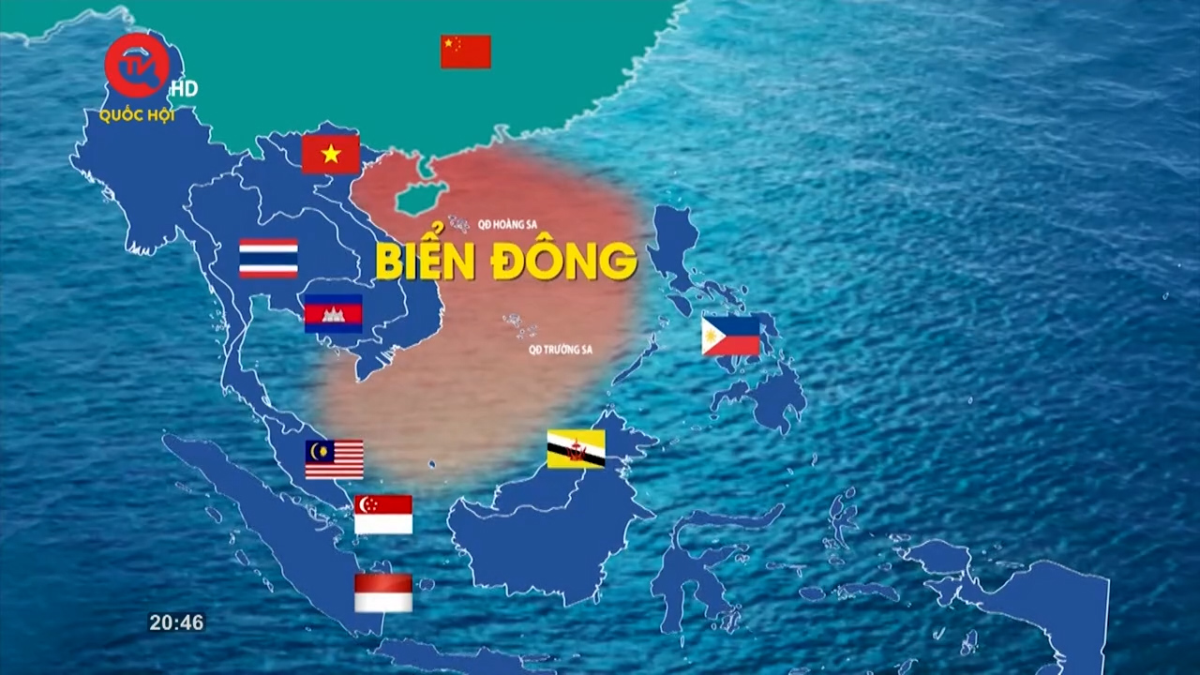
2. Nêu một số bằng chứng để khẳng định chủ quyền của Việt Nam trên Biển Đông.

Slide 24
+ Thế kỉ XVII, các chúa Nguyễn đã cho lập đội Hoàng Sa và sau đó là đội Bắc Hải để thu lượm sản vật, đánh bắt hải sản,... đồng thời từng bước thực thi chủ quyền trên quần đảo Hoàng Sa và quần đảo Trường Sa.
+ Các vua Triều Nguyễn tiếp tục xác lập và thực thi chủ quyền bằng việc cắm cờ, dựng cột mốc,... trên quần đảo Hoàng Sa. Vua Minh Mạng cho vẽ Đại Nam nhất thống toàn đồ trong đó thể hiện rõ quần đảo Hoàng Sa và quần đảo Trường Sa thuộc chủ quyền của Việt Nam.

Slide 25
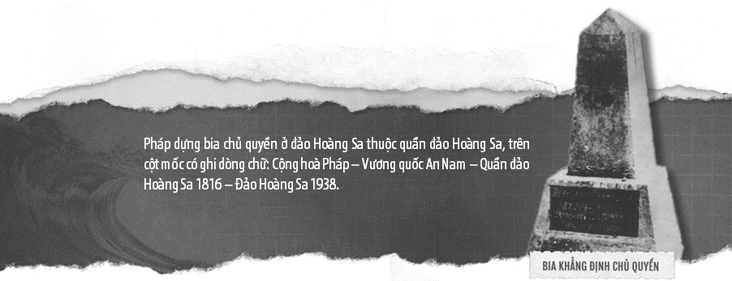
Hình 1. Bia chủ quyền của Việt Nam trên đảo Hoàng Sa được xây dựng năm 1938

Slide 26
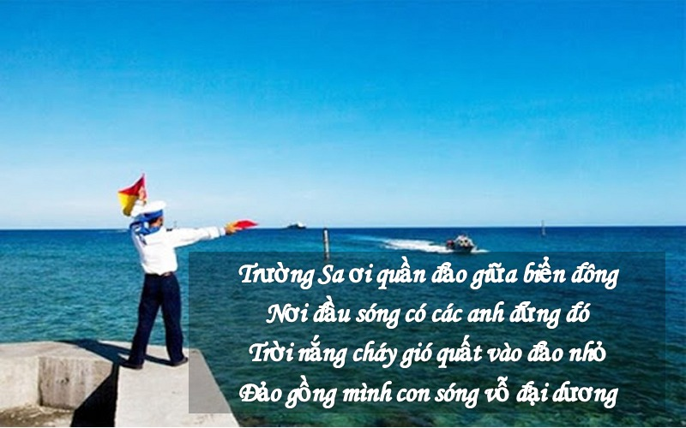
3. Sưu tầm, kể lại một câu chuyện hoặc đọc một bài thơ về biển, đảo Việt Nam, sau đó nêu ý nghĩa của câu chuyện hoặc bài thơ đó.

Slide 27
BÀI THƠ “Mẹ kể con nghe”
              “Mẹ kể con nghe câu chuyện biển Đông
              Xa tít ngoài khơi, vẫy vùng sóng dữ
              Nơi những trái tim chẳng màng sinh tử
              Nơi máu đỏ, da vàng vì nước quên thân
              ...
              Việt Nam ơi, hãy cùng nắm chặt tay
              Ừ nước bé nhưng hùng gan bền chí
              Quyết không để bọn ngoại bang khinh thị
              Bốn ngàn năm phải giữ trọn biển, đất này.”
Ý nghĩa bài thơ:
thể hiện một tình yêu nước nồng nàn, hướng về biển Đông.

Slide 28
Câu chuyện: Nguồn gốc lễ khao lề thế lính Hoàng Sa
Tương truyền xưa kia, mỗi cuộc đi biển vô cùng khó khăn, người lính trong Đội Hoàng Sa khi đi thực hiện nhiệm vụ phải chuẩn bị cho mình một đôi chiếu, 7 nẹp tre và 7 sợi dây mây. Nếu không may xấu số bỏ mạng trên biển thì sẽ dùng đề bó xác thả xuống biển.
Nghi lễ “cúng thế lính” được tổ chức theo quan niệm của người dân, dùng những hình nộm bằng giấy hoặc bột gạo đặt lên thuyền làm bằng thân cây chuối để giả những đội binh thuyền Hoàng Sa ... Nghi lễ thể hiện mong muốn đội thuyền kia sẽ chịu rủi ro thay cho những người lính của Đội Hoàng Sa, đồng thời tạo niềm tin cho người lính hoàn thành nhiệm vụ.
Ngày nay, Lễ Khao lề thế lính Hoàng Sa thường được tổ chức trên đảo Lý Sơn vào tháng 2, tháng 3 (âm lịch) hằng năm.
- Ý nghĩa: duy trì Lễ Khao lề thế lính Hoàng Sa nhằm tri ân những người đi thực hiện nhiệm vụ và giáo dục thế hệ trẻ có ý thức, trách nhiệm giữ gìn biển, đảo Việt Nam.

Slide 29


Slide 30
Lễ Khao lề thế lính Hoàng Sa
Đảo Lý Sơn thuộc huyện Lý Sơn, nằm ở phía đông bắc tỉnh Quảng Ngãi. Lễ Khao lề thế lính Hoàng Sa thường được các tộc họ có người đi lính Hoàng Sa tổ chức vào dịp “cúng việc lề” của họ và do cộng đồng tổ chức tại đình làng vào ngày 15, 16 tháng 3 Âm lịch.

Slide 31
Theo sách Phủ biên tạp lục của Lê Quý Đôn: “Trước họ Nguyễn đặt đội Hoàng Sa 70 suất, lấy người xã An Vĩnh sung vào, cắt phiên mỗi năm cứ tháng hai nhận giấy sai đi, mang lương đủ ăn 6 tháng, đi bằng 5 chiếc thuyền câu nhỏ, ra biển 3 ngày 3 đêm thì đến đảo ấy. Ở đấy tha hồ bắt chim cá mà ăn. Lấy được hoá vật của tàu, như gươm, tiền bạc, vòng bạc,… Đến kì tháng 8 thì về, vào cửa Eo, đến thành Phú Xuân để nộp”. Theo Hoàng Việt địa dư chí của Phan Huy Chú: “Quần đảo Hoàng Sa ở ngoài khơi, các vua đời trước đặt ra quân giữ Hoàng Sa gồm 70 người, thường là lấy người xã An Vĩnh. Hằng năm cứ đến tháng 3 nhận lệnh mang lương thực trong

Slide 32
6 tháng rồi dùng 5 chiếc thuyền ra khơi, đi trong 3 ngày 3 đêm thì đến đảo, đến nơi vừa canh giữ vừa đánh cá mà ăn. Vật báu ở đó rất nhiều nên đội quân này vừa làm nhiệm vụ canh giữ vừa khai thác vật báu. Đến tháng 8 thì về cửa Eo (Thuận An) lên tâu nộp ở thành Phú Xuân”. Như vậy, đội Hoàng Sa vượt biển trên những chiếc thuyền câu nhỏ để thuận tiện di chuyển trong quần đảo vì có nhiều rạn san hô và bãi đá ngầm hiểm trở. Qua các nguồn sử liệu cho thấy, khi vào trấn nhậm vùng đất phía Nam, Chúa Nguyễn đã cho lập đội Hoàng Sa để bảo vệ và khai thác Biển Đông.

Slide 33
Cho đến nay, người dân Lý Sơn vẫn còn lưu truyền câu ca:
        Hoàng Sa trời nước mênh mông
        Người đi thì có mà không thấy về
        Hoàng Sa mây nước bốn bề
        Tháng ba Khao lề thế lính Hoàng Sa.
Tương truyền, mỗi người lính trong đội Hoàng Sa khi làm nhiệm vụ phải chuẩn bị một đôi chiếu, 7 nẹp tre và 7 sợi dây mây để nếu không may xấu số thiệt mạng trên biển, sẽ dùng để bó xác và thả xuống biển. Qua đó cho thấy sự mất mát, hi sinh của nhiều thế hệ người đi làm nhiệm vụ tại quần đảo Hoàng Sa, quần đảo Trường Sa. Ở đây đã hình thành nghi lễ

Slide 34
mang đậm tính nhân văn của người dân Lý Sơn – cúng thế cho người sống để cầu mong người đi được bình an trở về quê hương. Vì vậy, có thể khẳng định nguồn gốc của “Lễ Khao lề thế lính Hoàng Sa” ngày nay là nghi lễ “cúng thế lính” của các tộc họ trên đảo Lý Sơn để cầu bình an cho người lính Hoàng Sa trước khi đội lên đường làm nhiệm vụ.
Để chuẩn bị lễ khao lề, người ta làm 5 mô hình thuyền, các phẩm vật tế lễ, bài vị của các Cai đội Hoàng Sa và những binh lính trong đội, bài vị của các vị thần cai quản biển cả. Trước khi tổ chức lễ khao lề, ban tế tự đình làng tổ chức lễ tế thần vào đêm trước và tổ chức lễ cầu an cho vong linh các chiến sĩ đội Hoàng Sa. Lễ khao lề được tổ chức ngoài sân đình và do

Slide 35
các tộc họ cùng thầy pháp thực hiện. Ông cả làng và các chức sắc trong làng tham gia làm bồi tế, với sự tham dự của hàng nghìn người dân trong huyện, du khách trong và ngoài tỉnh. Để thực hiện nghi lễ, người dân chuẩn bị 3 bàn thờ đặt đồ tế như thịt heo, gà, muối, bánh khô,… bài vị các Cai đội và chiến sĩ Hoàng Sa. Trước các bàn thờ là 5 mô hình thuyền câu (loại thuyền đội Hoàng Sa dùng đi biển). Sau khi thầy pháp thực hiện các nghi thức bắt ấn trừ tà, làm phép để an vị các vong linh chiến sĩ Hoàng Sa, là nghi thức đọc văn tế.

Slide 36
Tiếp theo nghi thức tế tại sân đình là nghi thức thả thuyền tế ra biển. Các thuyền tế được đưa ra ngoài biển khơi để thả trôi theo dòng nước, cầu cho vong linh những người lính trong đội Hoàng Sa được siêu thoát và cầu mong cuộc sống yên bình cho mỗi cá nhân và cả cộng đồng. Trong những năm gần đây, lễ Khao lề thế lính Hoàng Sa được địa phương tổ chức khá long trọng, với sự tham gia đông đảo của người dân đảo Lý Sơn và nhiều địa phương khác trong tỉnh Quảng Ngãi, tạo nên một nghi lễ mang đậm nét nhân văn. Lễ Khao lề thế lính Hoàng Sa được tổ chức kết hợp với các hoạt động văn hoá truyền thống như: hội hoa đăng, hát bội, múa lân, lễ rước và lễ hội đua thuyền tứ linh truyền thống,…

Slide 37
Lễ Khao lề thế lính Hoàng Sa góp phần phản ánh lịch sử bảo vệ chủ quyền lãnh thổ của Việt Nam trên Biển Đông, đặc biệt là chủ quyền đối với quần đảo Hoàng Sa và quần đảo Trường Sa. Tháng 4 – 2013, Bộ Văn hoá, Thể thao và Du lịch đã quyết định đưa lễ Khao lề thế lính Hoàng Sa vào Danh mục Di sản văn hoá phi vật thể quốc gia, loại hình Tập quán xã hội và tín ngưỡng.
(Nguồn: Theo Cục Di sản văn hoá, năm 2023)

Slide 38


Slide 39

Viết một bức thư thể hiện sự biết ơn gửi đến các chú bộ đội ở hải đảo xa đang ngày đêm làm nhiệm vụ canh giữ, bảo vệ bình yên cho Tổ quốc.

Slide 40
Kính gửi các chú bộ đội hải quân!
Lời đầu thư cháu xin chúc các chú dồi dào sức khỏe và gửi tới các chú mọi lời chúc tốt đẹp nhất.
Cháu là Lan Hương học sinh lớp 5A Trường Tiểu học Long Biên (Hà Nội). Hôm nay cháu viết thư này để gửi đến các chú những tình cảm chân thành từ sâu trái tim mỗi học sinh chúng cháu và đặc biệt là gửi đến các chú những lời chúc sức khỏe, mong các chú có thật khỏe mạnh để cầm chắc tay súng bảo vệ một phần máu thịt của quê hương đất nước.
Qua các bài giảng của thầy cô cũng như qua sách báo, ti vi cháu đã hiểu rất nhiều về nhiệm vụ cao cả và sự hi sinh thầm lặng của các chú cho mẹ hiền Tổ quốc. Theo chúng cháu được biết, các chú phải đương đầu với nhiều thử thách khó khăn, rất vất vả và căng thẳng. Sự khắc nghiệt của khí hậu, sự thiếu thốn về vật chất lẫn tinh thần, sự cô đơn giữa đêm khuya thanh vắng,…Vì lẽ đó chúng cháu rất cảm phục, ngưỡng mộ sự hi sinh thầm lặng của các chú, những con người vì Tổ quốc thân yêu.
Cháu xin hứa với các chú sẽ làm tròn nhiệm vụ của người học sinh, là con ngoan trò giỏi. Và mai đây trở thành một người công dân chân chính, được giống như các chú, đem hết sức lực tài năng của mình để bảo vệ xây dựng Tổ quốc ngày càng giàu đẹp.
                Cháu ngoan của các chú
                Lan Hương (0354473852)

Slide 41


GV ĐIỀN VÀO ĐÂY
GV ĐIỀN VÀO ĐÂY
GV ĐIỀN VÀO ĐÂY
GV ĐIỀN VÀO ĐÂY

Slide 42


